Slide 1
2020年海淀区空中课堂高一年级历史学科
第2课 古代世界的帝国与文明的交流

Slide 2
第2课 古代世界的帝国与文明的交流
学习专题1：知识结构梳理

Slide 3
构建知识框架与历史空间
第2课 古代世界的帝国与文明的交流
各具特色的区域文明的交流
古代埃及文明的扩展
古代文明的扩展
北非、西亚一部分
西亚文明的扩张
环地中海区域
古希腊人的殖民
波斯帝国
跨越欧、亚、非区域
发展为帝国
古代世界的帝国
亚历山大帝国
罗马帝国
技术与艺术的交流
亚非大陆交往
亚欧大陆交往
文明的交流
字母文字的形成与传播
汉朝与罗马帝国的联系

Slide 4
古代文明的扩展→古代世界的帝国
构建历史时序
古代文明的交流
亚洲
古巴比伦王国
赫梯王国
亚述帝国
波斯帝国
约前18世纪
约前14世纪
约前8世纪
非洲
埃及新王国时期
约前6世纪
约前15世纪
欧洲
希腊殖民活动
马其顿帝国
罗马帝国
约1-2世纪
约前4世纪
2000BC
1000BC
公元元年
注：所标时间皆为其强盛期。

Slide 5
深入理解
构建历史逻辑
古代文明的扩展
古代世界的帝国
古代文明的交流

Slide 6



海淀区高中学生在线学习课程
第2课 古代世界的帝国与文明的交流
学习专题2：知识要点解析

Slide 7
一、古代文明的扩展
1.农耕文明扩张的动力

Slide 8
阅读材料，农耕文明扩张的动力有哪些？主要方式是什么？
人类最初的文明仅限于亚非欧大陆的若干地区，犹如茫茫大海中的几座孤岛，相互之间联系甚少。但农耕文明区比较发达的社会分工、相对较高的劳动生产率、复杂的社会组织和管理系统，使其具备了稳步扩大范围和影响的潜能。
农耕文明的优势使其具备扩张潜能，使文明区域不断扩大。武力扩张是古代文明扩展的重要方式之一。

Slide 9
一、古代文明的扩展
1.农耕文明扩张的动力
2.古代埃及、西亚和希腊的扩张

Slide 10
梳理教材知识
西亚北非古代文明的交流
 | 扩展的情况
埃及
 | 扩展的情况
西亚

Slide 11
梳理教材知识
西亚北非古代文明的交流
 | 扩展的情况
埃及 | 向叙利亚、巴勒斯坦扩张； 与西亚大国争霸
 | 扩展的情况
西亚 | 向两河流域南部周边扩张； 古巴比伦王国统一两河流域，扩展到地中海东岸； 亚速曾统治两河流域、小亚细亚、埃及。（控制范围跨域亚洲、非洲）

Slide 12
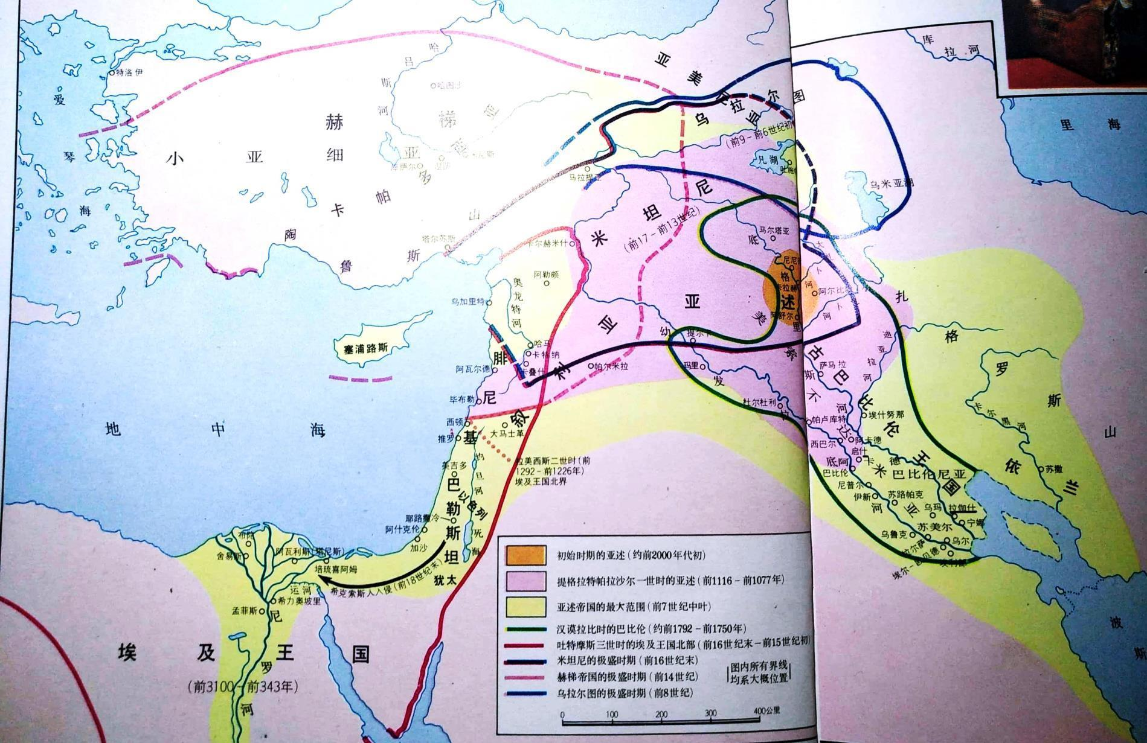
西亚北非地区古代诸国的更迭
（公元前三千年至前一千年代即前1000-前1年）
陆地民族大河文明
各王国强盛期
希腊城邦
赫 梯
约前14世纪
亚述
约前8世纪
希腊殖民城邦
西亚的铁器，农业、马拉战车，骑兵
腓尼基
城邦
古巴比伦
约前18世纪
叙利亚巴勒斯坦地区
埃及王国
约前15世纪
吴于廑《大学世界历史地图》

Slide 13
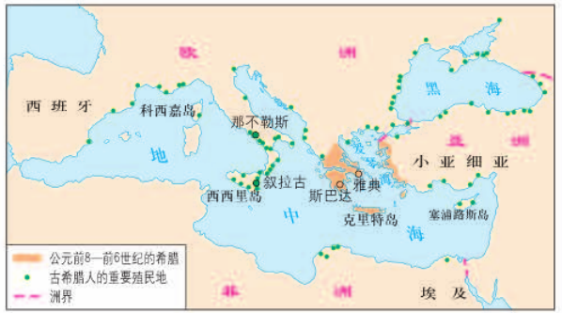
希腊殖民与众多希腊城邦（母邦与子邦）
柏拉图：“我们沿着大海生活，就像蚂蚁或青蛙围绕着一个池塘”
希 腊

Slide 14
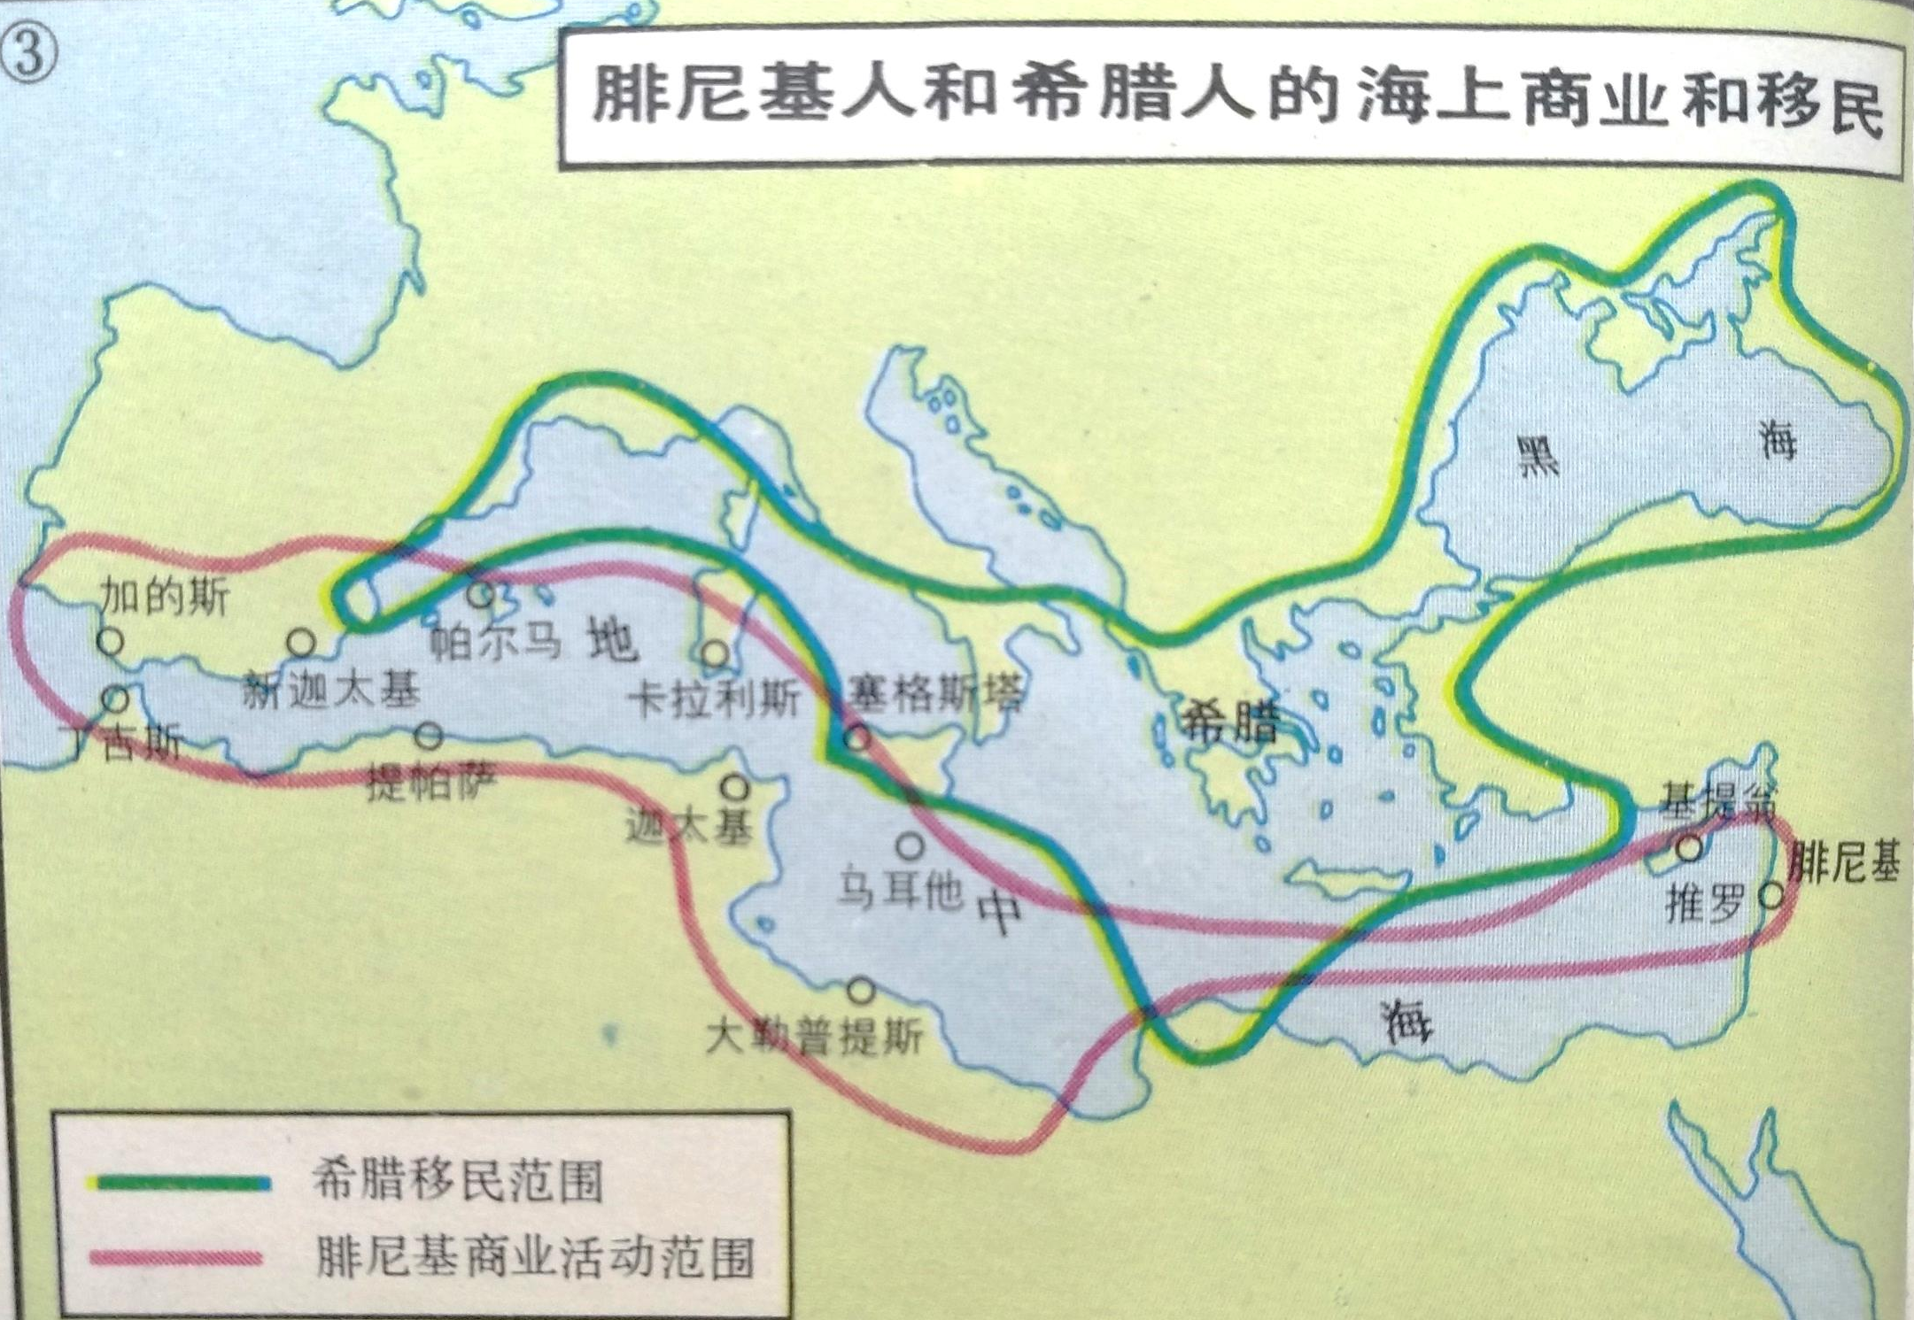
海洋民族海洋文明
希腊
腓尼基
交流方式：武力与和平；
交流内容：经济、习俗，文化
吴于廑《大学世界历史地图》

Slide 15
一、古代文明的扩展
1.农耕文明扩张的动力
2.古代埃及、西亚和希腊的扩张
3.历史影响
二、古代世界的帝国
1.波斯帝国
2.亚历山大帝国
3.罗马帝国

Slide 16
欧洲
小亚细亚
中亚
波斯帝国BC5C
印度
北非
欧洲
亚历山大帝国BC4C
小亚细亚
中亚
北非
印度

Slide 17
波斯、马其顿帝国制度
梳理教材知识
 | 维持帝国统治的方式
波 斯 帝 国
马其顿 帝国

Slide 18
波斯、马其顿帝国制度
梳理教材知识
 | 维持帝国统治的方式 | 制度来源
波 斯 帝 国 | 在中央：神化王权，君主专制制度 官僚体系、税收系统 在地方： 行省制，军事和行政长官相互监 督和制约
马其顿 帝国 | 在中央：君权神授，君主专制制度 在地方：行省制 推广希腊文化至中亚、南亚地区
吸收埃及、亚述制度
继承波斯帝国制度

Slide 19
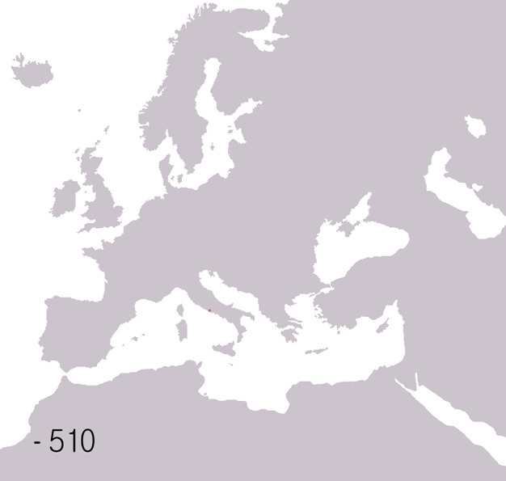
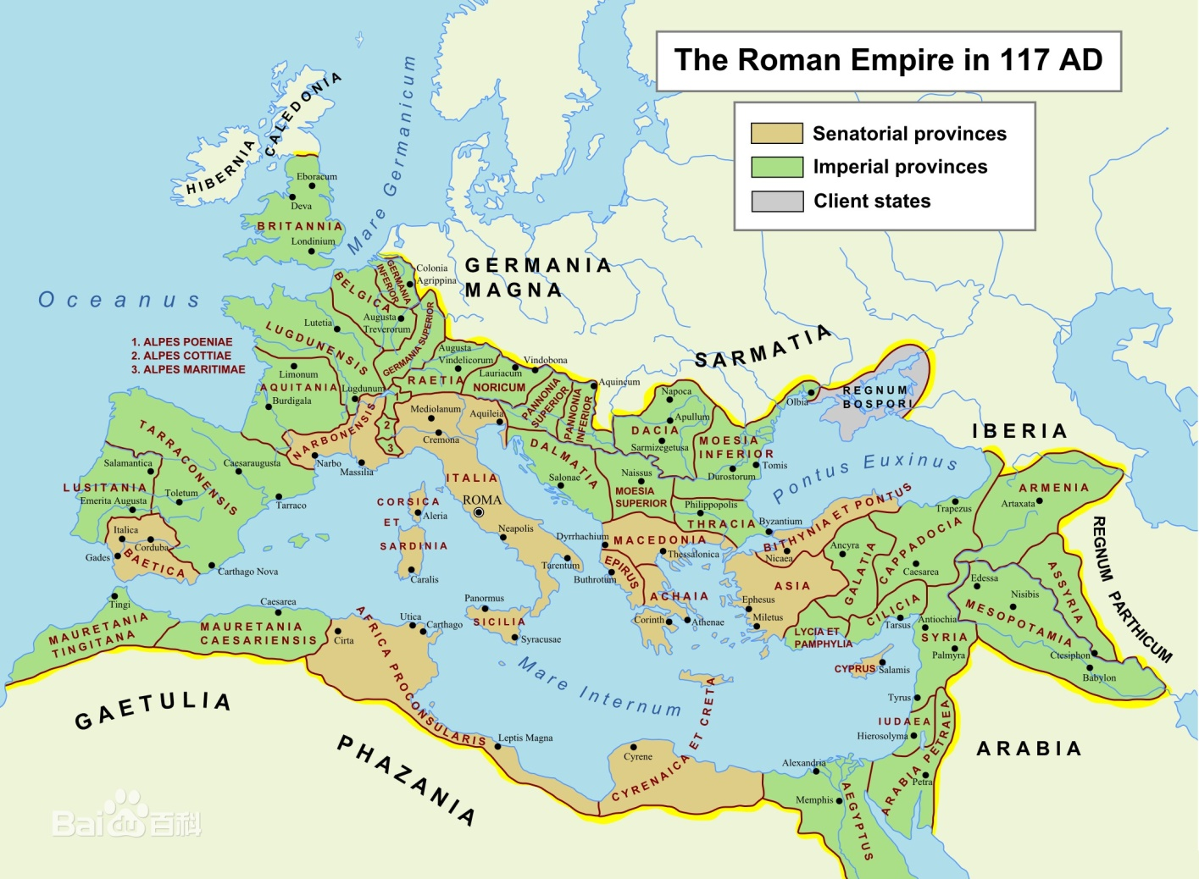
罗马帝国的扩张
帝国时代：公元前27年—476年
公元117年罗马帝国行省
公元前6世纪末至公元5世纪罗马扩张与西罗马灭亡的过程

Slide 20
区域性国家 区域性大帝国
 | 扩展的情况
古西亚 | 向两河流域南部周边扩张； 古巴比伦王国统一两河流域，可扩展到地中海东岸； 亚速帝国曾统治两河流域、小亚细亚、埃及。
古埃及 | 向叙利亚、巴勒斯坦扩张； 与西亚大国争霸
古希腊 | 向外移民，往地中海和黑海、西班牙地区殖民，建立城邦国家
 | 扩张情况
波斯 帝国 | 公元前6世纪 伊朗高原 | 地跨 亚非欧 三大洲
马其顿帝国 | 公元前4世纪晚期 巴尔干半岛
罗马 帝国 | 公元前1世纪 意大利半岛
发 展

Slide 21
本课知识框架
一、古代文明的扩展
1.农耕文明扩张的动力
2.古代埃及、西亚和希腊的扩张
3.历史影响
二、古代世界的帝国
1.波斯帝国
2.亚历山大帝国
3.罗马帝国
三、文明的交流
1.西亚文明的外传
2.腓尼基字母的影响
3.中国和罗马帝国的交流：丝绸之路

Slide 22
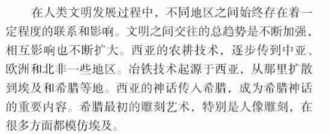
西亚文明的外传

Slide 23
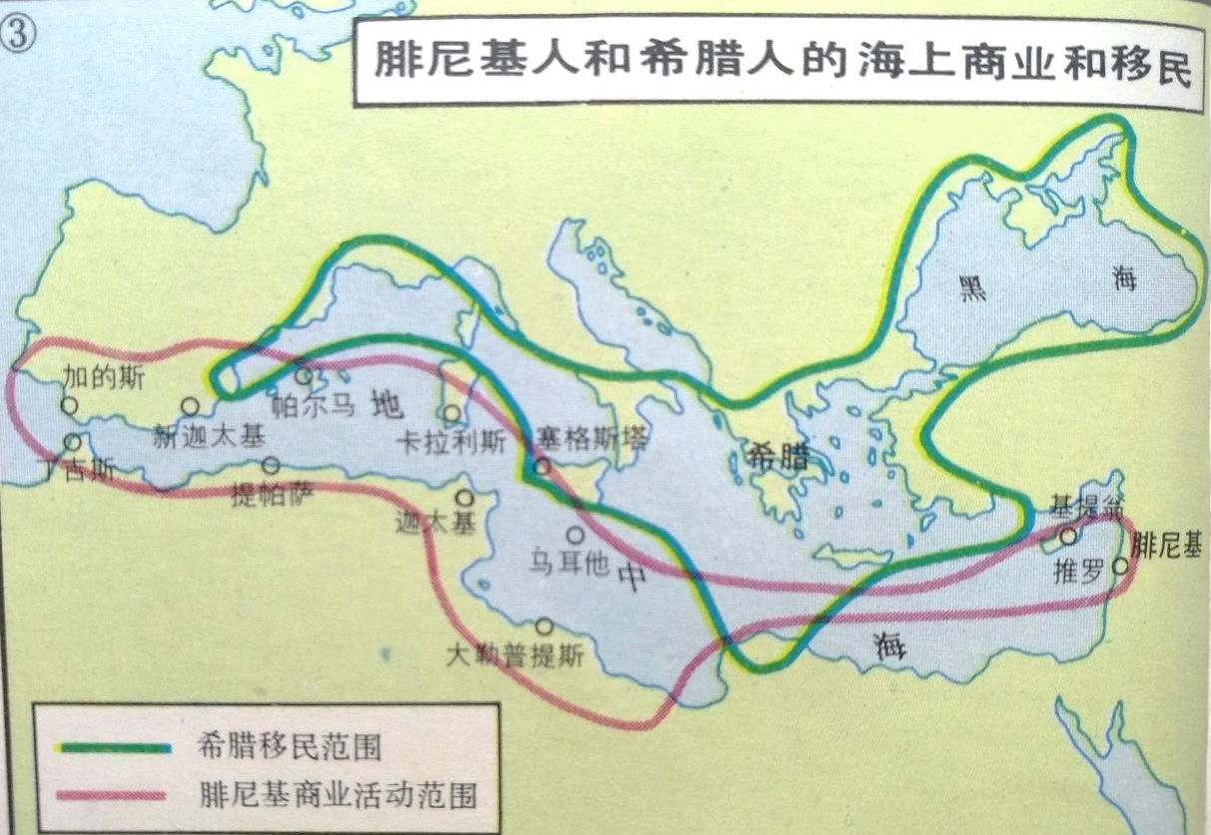
字母文字的世界传播
向西方
向东方
腓尼基字母
（西亚地区）
希腊字母
阿拉马字母
拉丁字母
西亚字母
埃及字母
欧洲绝大部分字母
印度字母
希腊殖民将腓尼基字母、东方先进的科学和技术被传到西方。

Slide 24
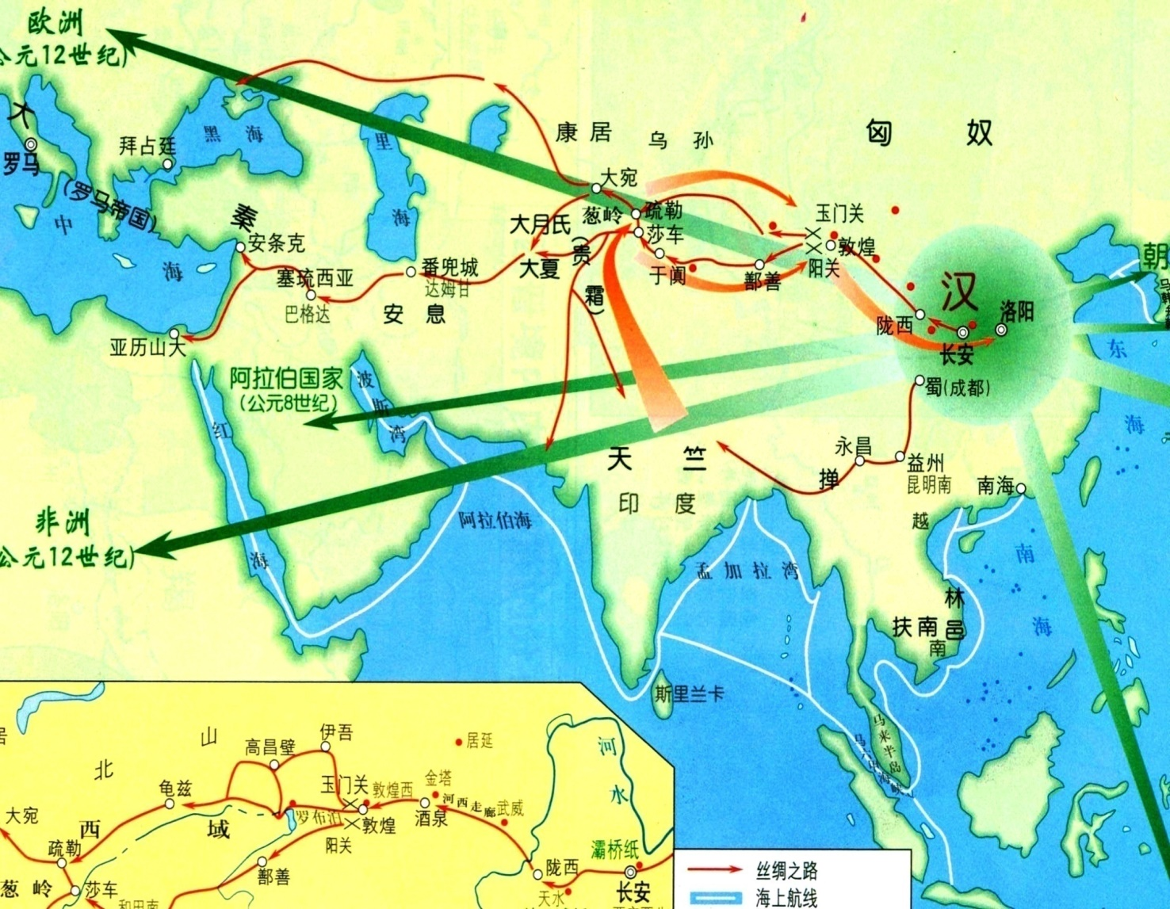
中国和罗马帝国的交流：丝绸之路
途径：陆上、海上丝绸之路，间接或直接交往。
史实：
东汉，班超派甘英出使大秦（指罗马帝国）；
罗马商人到达洛阳，此后贸易不断。

Slide 25
中国和罗马帝国的交流：丝绸之路
随着大帝国的出现，跨文化互动进一步加速，广泛的贸易、旅行和交通网络建立起来，为遥远社会间持久而系统的交流打下了基础。在早期的互动网络中，丝绸之路网络是最为广阔的，大约公元前200年之后，它不仅方便了商业和物种交流，也便利了文化交流。丝绸之路作为陆路和海路网络，商人们通过它交易丝绸、香料、马匹、玻璃和其他商品，这一点人所共知；但是丝绸之路也是宗教和文化传统传播的通道。陆路连接起从中国和朝鲜到大夏和印度再到更远的伊朗和地中海沿岸的各社会，而海路网络作为辅助手段，保证了航海者在中国、日本、东南亚、锡兰、印度、伊朗、阿拉伯半岛和东非之间的航行。
——杰里·H·本特利《世界历史上的文化交流》

Slide 26
认识2：
古代世界帝国的历史地位
古代文明的扩展
古代世界的帝国
古代文明的交流

Slide 27
海淀区高中学生在线学习课程
第2课 古代世界的帝国与文明的交流
学习专题3：材料阅读与问题思考

Slide 28
选择题
基础知识巩固
1.古代波斯帝国为加强中央集权而采取的措施包括
①地方实行行省制度 ②建立官僚体系和税收系统
③宣扬君权神授 ④在黑海和西班牙等地建立殖民地城邦
A. ①②③ B. ①②④ C. ②③④ D. ①③④
2.亚历山大东征后，希腊化世界及其周边地区实际上形成了以西亚为中心，以地中海和中亚、印度为两端的新交通体系。张骞通西域后，丝绸之路贯通这一新交通体系。这表明
张骞为了开辟丝绸之路到达过西亚和地中海
丝绸之路贯通是由于亚历山大的军事征服
希腊文明的传播对东西文明交流作出贡献
中西经济文化的交流自古以来就很频繁

Slide 29
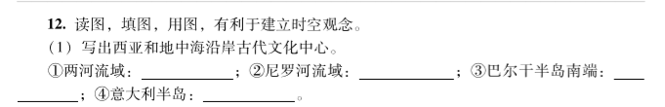
学科素养：时空观念
思考题1：
12.（1）古巴比伦；古埃及；古希腊；古罗马

Slide 30
思考题2：根据本课所学，概括古代文明扩展的影响。
学科能力：概括与描述
1.武力扩张使欧亚大陆的农耕文明区域逐渐连接起来；并促进了大帝国的兴起。
2.和平时期的经济、文化交流加强了古代文明之间的交往，并相互影响。

Slide 31
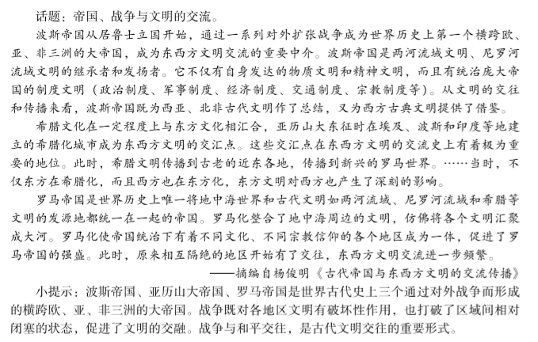
思考题3：阅读材料，谈谈你对帝国、战争与文明的交流的看法。
学科素养：
历史解释、史料实证
军事扩张
历史作用
交流内容

Slide 32
思考题3：阅读材料，谈谈你对帝国、战争与文明的交流的看法。
学科素养：
历史解释、史料实证
参考答案的思考方向：
（积极方面和局限性，全面思考）

